Slide 1
Servizio Sociale, Politiche Sociali, Programmazione e Gestione dei Servizi Teorie del servizio sociale e politiche sociali Docente: Gui Luigi presentazione di Elisa Berlot e Aristide Ngamche Soumou

Slide 2
La presa in carico del servizio sociale.
Il processo di ascolto
Mauro Ferrari
Stefania Miodini

Slide 3
Epistemologia della presa in carico
La legge di Hume ci propone la tesi secondo cui bisogna fare una distinzione tra “ciò che è’’ e ‘’ciò che deve essere’’.
Le scienze sociali moderne si occupano soprattutto dell’analisi dei contesti operativi, di conseguenza diventa difficile impostare principi teoretici che con assoluta certezza possano guidare l’agire sociale.
Non vi è la possibilità di rispondere alla domanda “cosa si deve fare?’’, ma solo la domanda “cosa si può fare?”. Cercare una risposta alla seconda domanda, permette di intraprendere delle azioni volte a mobilitare le risorse esistenti e produrre effettivi cambiamenti anche se non sono sempre identici a quelli auspicati.

Slide 4
1. Innovare la metodologia operativa per la presa in carico sociale
Negli anni ’70 vi fu l’istituzionalizzazione dei servizi sociali territoriali. Il servizio sociale iniziò ad assumere una visione multidimensionale, trifocale del proprio intervento si iniziò a parlare di unitarietà del metodo. L’orientamento fu quello di privilegiare un metodo processuale per obiettivi realizzati attraverso un processo di condivisione fra l’operatore e l’utente.
Risulta oggi fondamentale operare dentro un percorso strutturato, con modelli teorici di riferimento differenziati a seconda della tipologia di problema. E’ importante cercare di instaurare una relazione di tipo emotivo che coinvolga sia il cittadino/utente che il suo contesto.

Slide 5
Il modello sistemico applicato al servizio sociale negli ultimi anni ha rappresentato il modello più utilizzato. L’utilizzo di tale modello consente di all’operatore sociale di costruire il progetto d’aiuto all’interno un molteplici relazioni emotive, integrate con la consapevolezza di essere parte di una istituzione pubblica.
L’attività professionale è da considerarsi tale solo se basata su un corpo sistemico di conoscenze teoretiche e tecniche.
Il metodo di lavoro è uno schema concettuale che deve tradursi in forma mentis che l’operatore utilizza sempre, esso è basato suI principio “prassi-teoria-prassi’’ ossia l’analisi della realtà (prassi), il confronto con le conoscenze teoriche e con i modelli teorico-pratici ritenuti più adeguati alla realtà che si sta analizzando (teoria),e la formulazione di un progetto in base alle ipotesi prospettate e all’attuazione del progetto stesso (prassi).
Teoria della pratica, ovvero la teoria che si basa su processi osservativo-induttivi che originano una serie di enunciati ricavati da generalizzazioni empiriche
Teoria per la pratica, ovvero la teoria che permette la costruzione di modelli d’analisi e di intervento per la pratica.

Slide 6
Si attiva a partire da bisogni individuali e/o collettivi.
Si struttura attraverso un adeguato uso della relazione interpersonale e professionale nei confronti dell’utenza.
L’a.s costruisce il processo di aiuto all’interno del contesto normativo e organizzativo delle strutture pubbliche e private.
I soggetti coinvolti nel processo di aiuto sono:
La persona che pone il problema e chiede l’intervento.
L’assistente sociale che accoglie, ascolta, attiva le risorse.
Il servizio sociale che mette a disposizione le risorse.
Le persone significative nell’ambiente di vita della persona.
La comunità che legittima il mandato dell’assistente sociale, che offre le risorse dell’associazionismo e del mondo cooperativo.
E’ un insieme di azioni, che si susseguono nel tempo con logica, che hanno l’intento di dare aiuto alle persone prese singolarmente o come gruppo.
Il processo di aiuto nel servizio sociale

Slide 7
L’analisi della situazione: è la prima fase che contiene due significativi momenti:
1. Il primo contatto: accoglienza della richiesta e l'analisi del problema esposto (si raccolgono informazioni per aprire la cartella e si decodifica la domanda attraverso l’utilizzo di strumenti quali il genogramma e l’ecomappa.
2. Il primo colloquio: a.s ascolta in modo attivo la persona, raccogliendo elementi sulla situazione personale e familiare identificando i bisogni e le risorse presenti e attivabili. . La valutazione: si collegano le informazioni raccolte, si analizzano le soluzioni già tentate e si formulano ipotesi di funzionamento del nucleo familiare all’interno del contesto di vita e le ipotesi di miglioramento possibile. . Progettazione dell’intervento: prevede lo sviluppo del progetto declinando gli obiettivi, soggetti coinvolti nel processo di aiuto.
. Contratto: chiarifica l’impegno reciproco tra l’a.s e il cittadino/utente, nel contratto viene descritto in modo chiaro il progetto e le strategie che si intende attuare. Viene firmato da entrambe le parti.
. L’attivazione del progetto: ossia i colloqui in itinere, le visite domiciliari, l’osservazione diretta periodica, rimodulazione del progetto di aiuto in caso di necessità. Vi è l’attivazione di incontri di gruppo, gruppi di lavoro. . La valutazione e la verifica del processo: prevede l’analisi dei risultati raggiunti durante il processo di aiuto, a partire da dagli indicatori predeterminati. . La conclusione: si verifica l’efficacia del percorso di aiuto insieme alle persone coinvolte (outcome); può prevedere un nuovo contratto per nuovi obiettivi.

Slide 8
L’incontro L’assistente sociale deve costruire una relazione significativa, non basta un approccio empatico. La comunicazione verbale e non verbale dell’a.s deve essere congruente. Gli As che lavorano degli sportelli sociali, sono il primo contatto con il cittadino/utente anche se inseriti in équipe di accoglienza, che si occupano delle nuove prese in carico brevi e delle emergenze.
Lo sportello sociale è il punto d’accesso ai servizi sociali, ha la funzione di segreteria di territorio si occupa di: A) Accoglienza di tutti i nuovi soggetti, l’operatore di sportello informa il cittadino di tutte le risorse presenti sul territorio attivabili per la sua problematica. B) Accoglienza di tutte le persone che esprimono una fragilità/vulnerabilità. Si rivolge a persone e nuclei che hanno già un appuntamento con l’assistente sociale, o che lo richiedono nuovamente in quanto già in carico al servizio sociale di quella sede territoriale. C) Attivazione
L’operatore deve essere in grado se la domanda necessità di approfondimento, di individuare situazioni particolari di disagio. L’operatore copia la domanda inserendo i dati anagrafici nella cartella con item preordinati, la burocratizzazione permette di mantenere l’equità negli interventi. La presa in carico leggera (max 3-6 mesi) favorisce l’individuazione del bisogno e delle risorse esistenti della persona e del contesto in cui vive.
D) L’area dell’accoglienza inoltre si occupa dello sviluppo del lavoro di comunità, tesse le reti di collaborazione partecipando direttamente alla vita comunitaria. Queste azioni sono indispensabili per evitare l’assistenzialismo e favorire l’azione di responsabilizzazione della collettività sulle tematiche sociali.

Slide 9
Gli strumenti dell’area accoglienza sono: Il colloquio, le visite domiciliari, gli accompagnamenti con persone singole; famigliari; vicini; rete sociale con lo scopo di costruire il lavoro di comunità; gruppo di utenti.
Le misure contro la povertà (sostegno per l’inclusione attiva-SIA e reddito di solidarietà-RES) gestite dal ministero del Lavoro e delle Politiche sociali.
Le due misure dell’azione sul territorio nazionale sono:
Una volta raccolta la storia si può decodificare la domanda implicita, oltre quella esplicita, è possibile muoversi in un contesto esclusivamente formativo per costruire un ambito operativo, consulenziale, assistenziale di controllo, valutativo.
Il modello sistemico-relazionale nel servizio sociale permette il superamento delle difficoltà. È necessario partire dalla costruzione di una o più ipotesi di funzionamento del sistema osservato, bisogna focalizzarsi sulla persona, comprendere la sua richiesta d’aiuto e svolgere un’analisi delle sue reti relazionali. (famiglia, vicinato, associazione, mondo del lavoro ecc). Questo può servire per avere una mappature delle potenziali risorse che interagiscono con l’utente/cittadino.
‘’rAccogliere’’ e ‘’Rileggere’’ la storia

Slide 10
NEGOZIARE IL PATTO POSSIBILE
IL TERMINE ‘’FAMIGLIA’’ È SOSTITUITO DA ‘’FAMIGLIE’’: FAMIGLIE MONO-GENITORIALI, RICOMPOSTE, MISTE, CON FIGLI BIOLOGICI ECC. IL CONFINE TRA BENESSERE E MALATTIA È DIVENTATO PIÙ FRAGILE.
SI DEFINISCONO COME FAMIGLIE ‘’NORMALI’’, I GRUPPI FAMILIARI CHE RIESCONO AUTONOMAMENTE A SODDISFARE I PROPRI BISOGNI, CHE SUPPORTANO I COMPONENTI NEL RAGGIUNGIMENTO DEI PROPRI OBIETTIVI. CONSIDERANDO CHE IN TUTTE LE FAMIGLIE POSSONO NASCERE CONFLITTI, SOFFERENZE E DISAGI.
LA FIDUCIA RECIPROCA È ELEMENTO CHE CONSOLIDA LA RELAZIONE DAL PUNTO DI VISTA EMOTIVO. IL CITTADINO/UTENTE GIOCANDO UN RUOLO ATTIVO NEL PROCESSO DI ACCOMPAGNAMENTO HA LA POSSIBILITÀ DI RINEGOZIARE ESERCITANDO LA PROPRIA AGENCY.

Slide 11
Accompagnare dentro la comunità
La costruzione del progetto di aiuto, data la complessità del bisogni e alla carenza di risorse, in proporzione ai diritti esigibili e all’utilizzo di tecnologie fortemente innovative (tutte le forme di social-communication), deve essere sviluppata all’interno di una logica di rete e comunitaria, definibile community care.
Per realizzare i ‘’welfare generativo’’ e costruire processi di ‘’secondo welfare’’, (Maino, Lodi Rizzini. Bandera, 2016).
La comunità può svolgere un ruolo fondamentale per le persone che si trovano in difficoltà. Permette di non entrare in circuiti assistenziali e di fare ricorso ai servizi pubblici in modo più mirato. Non solo per trovare delle risposte concrete, ma anche per evitare l’isolamento dalla comunità di appartenenza.
L’assistente svolge un ruolo di protagonista con la responsabilità di una presa in carico che potremmo definire “di quartiere’’. Con patti flessibili tra individui e comunità. La presa in carico deve essere un cammino, che si percorre insieme diventando consapevoli progressivamente di quello che realisticamente è possibile fare.

Slide 12
Caratteristiche e modalità di conduzione del colloquio
L’utilizzo del colloquio come strumento del servizio sociale applicando l’approccio sistemico rimane inalterato e in particolare le logiche di strategie (ipotizzazione, circolarità, neutralità, lavorare per connessioni) e di tattica (comunicazione verbale e non verbale).
Fare ipotesi richiede la capacità di tenere le dinamiche relazionali dell’ambiente di vita interno ed esterno alla famiglia all’interno della lettura della situazione di disagio.
La circolarità è lavorare per connessioni di nuovo, non possono che ampliare il proprio raggio di osservazione, valutazione, monitoraggio, e verifica e luoghi di comunità.
La neutralità è la capacità di non esprimere pregiudizi e giudizi, data l’impossibilità nota a tutti di avere quanto meno dei pareri sulle cose della vita.

Slide 13
Armonizzare nel futuro possibile La Regione Emilia Romagna costituisce un esempio positivo dal punto di vista della ricerca di un ruolo di governance per il soggetto pubblico.
La rete sociale svolge un importantissimo ruolo di sostegno e di accompagnamento verso il cambiamento, dal momento in cui le persone in essa coinvolte, mettono in campo azioni concrete di protezione e di tutela del benessere individuale.
Per favorire la partecipazione dei cittadini e del terzo settore, il confronto con le organizzazioni imprenditoriali in un sistema stabile di relazioni con impegno e investimento condiviso. La programmazione di ambito distrettuale deve sopportare la creazione di legami operativi tra territorio e le amministrazioni locali.

Slide 14
2. Operatori Sociali organizzazioni nei contesti locali
Abitare la frontiera
La globalizzazione (del mercato, del lavoro, delle comunicazioni), avviatasi su scala planetaria sin dalla conquista delle Americhe e portata a compimento nei nostri giorni, apre a opportunità sconosciute alle generazioni che ci hanno preceduto, i cui destini personali, affettivi e professionali si risolvevano per lo più nelle comunità di nascita.
Da fluidi a super-fluidi
E’ l’incertezza dell’agire a caratterizzare la società contemporanea, l’incertezza spinge a continue rielaborazioni e a porsi in uno stato di perenne disponibilità, o inquietudine rispetto al cambiamento e al rischio (Beck, 2000).

Slide 15
Bauman 2000, parla di stato liquido in cui gli attori sociali vengono spinti alla ricerca di soluzioni individualizzate. Giddens 1994, evidenzia il doppio riferimento suggerito dal termine ‘’soluzioni’’ intese come ‘’esiti’’ che come ‘’miscele liquide’’ quindi si affaccia ad un’esasperazione della frammentazione sociale. Vi è una sfumatura tra chi è incluso nel lavoro, nelle reti, e chi rimane fuori.
Non è più corretto parlare della coppia inclusione/esclusione quanto piuttosto il considerare la categoria della ‘’vulnerabilità’’.
Il processo di aziendalizzazione nelle istituzioni pubbliche prende il via con l’introduzione negli enti pubblici della logica del New Public Management (Bifulco, 2002). L’attenzione ai costi di gestione, si traduce in una responsabilizzazione dei dirigenti pubblici sottoposti a una contrattazione di tipo privatistico, che prevede una valutazione dei risultati raggiunti. Si diffondono modelli di gestione della cosa pubblica che tende a separare le funzioni di programmazione da quelle di gestione, sempre più spesso affidate al terzo settore.
La fluidità in questo contesto economico sociale alimenta una instabilità che attraversa i singoli, i cosiddetti istituti familiari, i gruppi di riferimento, i luoghi di residenza, il lavoro e il tempo libero.

Slide 16
Il lavoro sociale, il welfare
La crisi ha portato il welfare locale a una contrattazione delle risorse economiche, un irrigidimento dei meccanismi di controllo della spesa delle prestazioni erogate, ad una precarizzazione contrattuale, all’apertura al quasi-mercato. Queste trasformazioni hanno comportato ad una rinegoziazione dei ruoli degli operatori sociali, in questa nuova situazione un ruolo centrale è esercitato dal terzo settore a cui viene data la possibilità di collaborare in modo più concreto al sistema di offerta di servizi.
Si considererà il lavoro sociale come attività a elevata discrezionalità e contrassegnata da alcune caratteristiche:
Il lavoro sociale è definito come un lavoro relazionale “un’opera incorporata nell’azione’’ (Arendt, 2000), cioè avviene nel momento stesso in cui ha luogo l’interazione. Il suo svolgimento a forte carattere emotivo dipenderà dalle interazioni degli attori.
L’interazione in questo caso è fondamentalmente una relazione asimmetrica. Da una parte c’è un operatore con a disposizione un repertorio di conoscenze e di risorse (professionalità, esperienza, organizzazione). Dall’altra parte un interlocutore, che non deve necessariamente conoscere le regole del gioco, spesso in condizione di fragilità o di emergenza. Fra i due esiste già in partenza una forte asimmetria di condizione o di status.
I punti di accesso al sistema di protezione sociale sono de facto un indicatore sensibile alle trasformazioni che avvengono in seno alla società locale. Vengono presentate ed elaborate alcune istanze, partono richieste di cambiamento rispetto a procedure standardizzate.

Slide 17
Nei confronti delle erbacce o degli invasori reali o presunti i lungo-residenti nutrono spesso sentimenti conflittuali che si combinano con una disaffezione nei confronti dei luoghi (‘’questo luogo non è più vivibile’’, ‘’le strade non sono sicure’’). Nel frattempo lamentano e alimentano una disaffezione che talvolta assume i contorni del rifiuto o di una identitaria difensivo-offensiva, distinguendo fra un “noi’’ un, o molti, “loro’’. Questa mossa comunicativa è la conseguenza di un processo di etichettamento. (Becker, 2003; Perec, 1989).
A proposito di erbacce
Le trasformazioni che ci attraversano sono metaforicamente simili alle “erbacce’’ (Mabey, 2011), poi i cambiamenti nascono e crescono come erbacce del giardino, non come ‘’pomodori in serra’’; infine sappiamo che per gestirli non è necessario prevederli.
Per le cosiddette nuove questioni sociali (diverse forme di vulnerabilità o per l’immigrazione) che non rappresentano esiti diretti di programmazioni razionali, ma piuttosto esiti indiretti di scelte locali e nazionali.

Slide 18
Riconoscimento e valorizzazione degli ‘’operatore di frontiera’’
Questi operatori sono a tutti gli effetti ‘’operatori di frontiera’’ (Fargion, 2009), agiscono contemporaneamente tanto rispetto all’utenza esterna, quanto nei confronti della propria organizzazione. Ci sono due prerequisiti che si possono definire.
Il primo riguarda i rapporti fra questi operatori e le proprie organizzazioni.
Il secondo riguarda le relazioni con i territori di riferimento. Si vuole capire se gli operatori sono disponibili a uscire dal setting clinico-ambulatoriale per rischiare il proprio ruolo in ambiti esterni.
Secondo Propp vi è la necessità che sulla scena locale si crei una nuova metodologia di lavoro, che punti a sperimentare progetti innovativi e che riesca a sollecitare una transizione dai singoli casi a esperienze condivise e verificabili, capaci di trasformare la presa in carico in una struttura di opportunità condivisa.

Slide 19
I RELÈ ORGANIZZATIVI
L’IMMAGINE DEL RELÉ SECONDO CROZIER E FREIDBERG DESCRIVE I SERVIZI SPECIALIZZATI IL CUI COMPITO È ENTRARE IN RELAZIONE CON I SEGMENTI DI AMBIENTE CON CUI SONO IN CONTATTO E DI TRASMETTERE ALL’ORGANIZZAZIONE INFORMAZIONI SUI CAMBIAMENTI.
IL TERMINE ‘’RELÈ’’ DERIVA DAL FRANCESE RELAIS, CHE INDICAVA DELLE STAZIONI DI SOSTA DOVE I MESSI POSTALI, DURANTE IL LORO ITINERARIO, POTEVANO CAMBIARE I CAVALLI IN MODO DA SVOLGERE IL LORO SERVIZIO.
IL LORO RUOLO È CRUCIALE, POICHÉ SE È VERO CHE DIPENDONO DALL’ORGANIZZAZIONE, È ALTRETTANTO VERO CHE SONO ORIENTATI ALLA PROPRIA UTENZA. SONO COLLOCATI IN PRESIDI STRATEGICI DI FRONTIERA. LA POSIZIONE CHE RICOPRONO PERMETTE LORO DI POTER INFLUENZARE LE DECISIONI CHE L’ORGANIZZAZIONE È CHIAMATA AD ASSUMERE.

Slide 20
3. Il pentacolo come per un welfare sostenibile
In che modo gli operatori sociali inseriti in un contesto organizzativo possono esercitare la propria professione conciliando l’incarico organizzativo e il proprio mandato etico-professionale?

Slide 21
Gli operatori sociali per la natura nel proprio lavoro si trovano spesso a sconfinare rispetto al proprio mandato. Lo sconfinamento può essere considerato come il tentativo dell’operatore sociale di rispondere alle richieste legittime da parte del cittadino-utente.

Slide 22
Grazie al contributo di ricerca etnografica decennale sulla relazione che intercorre fra gli operatori sociali e le organizzazioni del welfare in Veneto, Emilia-Romagna e Lombardia, sono emerse cinque tipologie di coppie dicotomiche che caratterizzano le diverse forme e atteggiamenti di sconfinamento:
Inciampo- consapevolezza: questa modalità di sconfinamento può portare a forme innovative di riconoscimento del ruolo dell’assistente sociale. Permette di andare incontro ad una potenziale utenza.
Disponibilità- riluttanza: si tratta di una modalità in cui l’operatore cerca di trovare un rimedio provvisorio e delle soluzioni, perché l’organizzazione di appartenenza non è in grado di accogliere le istanze del cittadino/utente.
Pubblico e privato: Gli operatori che si trovano a lavorare nel contesto della cooperativa sociale, godono di maggior autonomia. Dalle interviste emerge la presenza di confini più rigidi nel contesto pubblico.
Individuali - di gruppo: questo tipo di sconfinamento esplica l’inadeguatezza delle procedure istituzionalizzate predisposte dall’ente. Il singolo operatore o l’intera équipe forza consapevolmente le norme dell’organizzazione, producendo una trasgressione collettiva.
Alleanze extra-organizzative: gli operatori sociali di organizzazioni diverse decidono di collaborare, malgrado vi sia un divieto esplicito. Questo tipo di sconfinamento permette di mobilitare delle risorse presenti ma altrimenti indisponibili.

Slide 23
Organizzazione welfare locale (modello a triangolo)
Questo modello prevede la presenza di tre attori fondamentali ai quali è assegnato un ruolo abbastanza definito:
Settore pubblico che svolge il ruolo di ricerca e programmazione delle politiche sociali (Piani di zona).
Il privato sociale in forma di cooperativa gestisce per conto del pubblico servizi esternalizzati
Il privato sociale sotto forma associativa partecipa anche in termini di gestione alla realizzazione dei servizi.
Questo tipo di organizzazione può essere definita come una filiera corta del welfare, che coinvolge direttamente un soggetto appaltatore e uno appaltante, con la compresenza a volte di altri soggetti no-profit. Questo tipo di dinamica ha portato in alcuni casi al collasso dell’esperienza dei piani di zona.

Slide 24
Un nuovo approccio: il pentacolo del welfare
Secondo questo approccio sarebbe possibile programmare delle politiche sociali partecipate, sollecitando la partecipazione attiva di attori sociali diversi, promuovendo così una cooperazione anche con gli attori sociali, che altrimenti sarebbero esclusi dal processo di programmazione e realizzazione dei servizi.
Permette di considerare il sistema dei servizi alla persona come un circuito inserito nella comunità.
Dare vita a progetti innovativi, favorendo l’attivazione di Risorse altrimenti invisibili (RAI).

Slide 25
Obiettivi:
Dare visibilità ai processi ed inserirli all’interno di una mappa relazionale, in modo da dare la possibilità a tutti di contribuire ad un progetto.
Dare vita a progetti innovativi in modo da poter far sperimentare agli attori sociali nuove forme di partecipazione ispirate alla reciprocità.
Questa modellizzazione permette di considerare la presenza dei diversi attori sociali come un indicatore dei processi di welfare in atto.

Slide 26
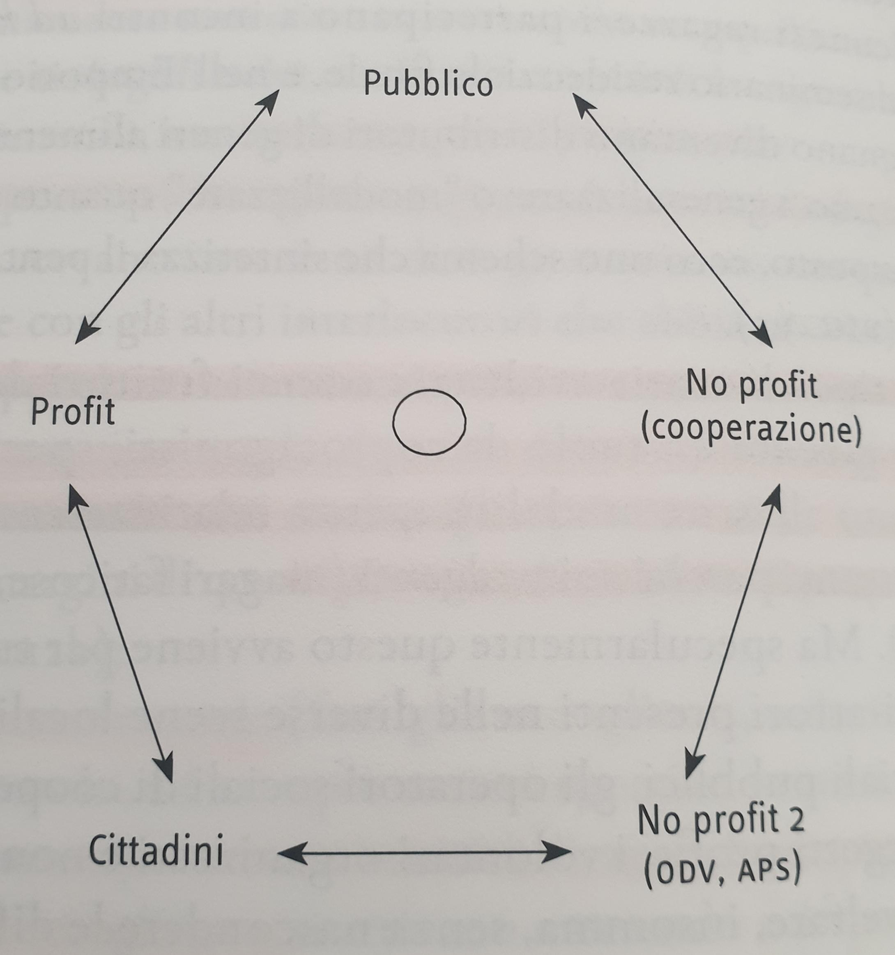
Il pentacolo del welfare locale:
Gli operatori pubblici in questa prospettiva sono sollecitati ad uscire dalla dimensione clinico-ambulatoriale per affacciarsi ad una definizione professionale fluida.
Le cooperative cercano un dialogo continuo con i soggetti pubblici e con gli operatori istituzionali.
Le associazioni di volontariato partecipano mettendo a disposizione le proprie competenze, tecniche e relazionali.
Gli attori profit possono comprendere una fitta rete di negozianti, artigiani e vari tipi di aziende.
I cittadini/utenti.

Slide 27
Lavorare per progetti:
Lavorare per progetti permette di innescare processi innovativi innestandosi sul tessuto esistente, lo scopo è quello di migliorare, dove è possibile, contesti di collaborazione con soggetti già esistenti.
Quando le organizzazioni supportano modalità di lavoro aperte e incentivano collaborazioni con ambiente esterno (sconfinamenti), gli operatori si attivano, mettono a disposizione le proprie risorse altrimenti scarsamente disponibili o formalizzabili. Queste risorse diventano rinnovabili, dato che non rientrano più nel campo delle azioni personali/professionali, ma permettono di valorizzare pratiche innovative del lavoro sociale e organizzativo.
La modalità organizzativa ad arcipelago consente ai membri di prendere parte ai momenti cruciali della vita organizzativa.

Slide 28
La nascita di nuovi progetti:
Essi nascono dall’esigenza di trovare dei percorsi innovativi per sostenere alcune problematiche emergenti nella presa in carico sociale e per rispondere alle necessità delle AUSL, dei Comuni e della comunità intera, al fine di ottimizzare l’utilizzo delle risorse economiche e umane del territorio.
Nelle prime fasi (t1-t2) i cittadini/utenti iniziano un’interazione diretta con gli operatori. Comprende la presa in carico, la costruzione di una cartella, le visite domiciliari, incontri esterni al Setting dell’ufficio.
Nella terza fase (t3) vi è la stesura dei progetti per rispondere a nuovi fenomeni sociali e alle nuove esigenze della comunità, si cerca di coinvolgere casi diversi. Si intensifica il lavoro di équipe e ogni operatore può dare un suo contributo.
Nella quarta fase (t4) vengono messe a punto le dinamiche organizzative come la distribuzione dei ruoli, vengono fatte le prime considerazioni sull’efficacia e l’efficienza del progetto.
Durante la quinta fase (t5) vi è il monitoraggio attento sulla sostenibilità del progetto, della sua adeguatezza rispetto alle richieste della comunità e alle possibili connessioni con progetti provenienti da contesti diversi.
Nelle ultime due fasi (t6-t7) vengono inseriti nel progetto nuovi utenti/ cittadini, in questa fase il progetto (se risulta efficiente ed efficace) può diventare un servizio e assumere una fisionomia stabile con una sede, delle attrezzature specifiche e con un personale proprio.

Slide 29
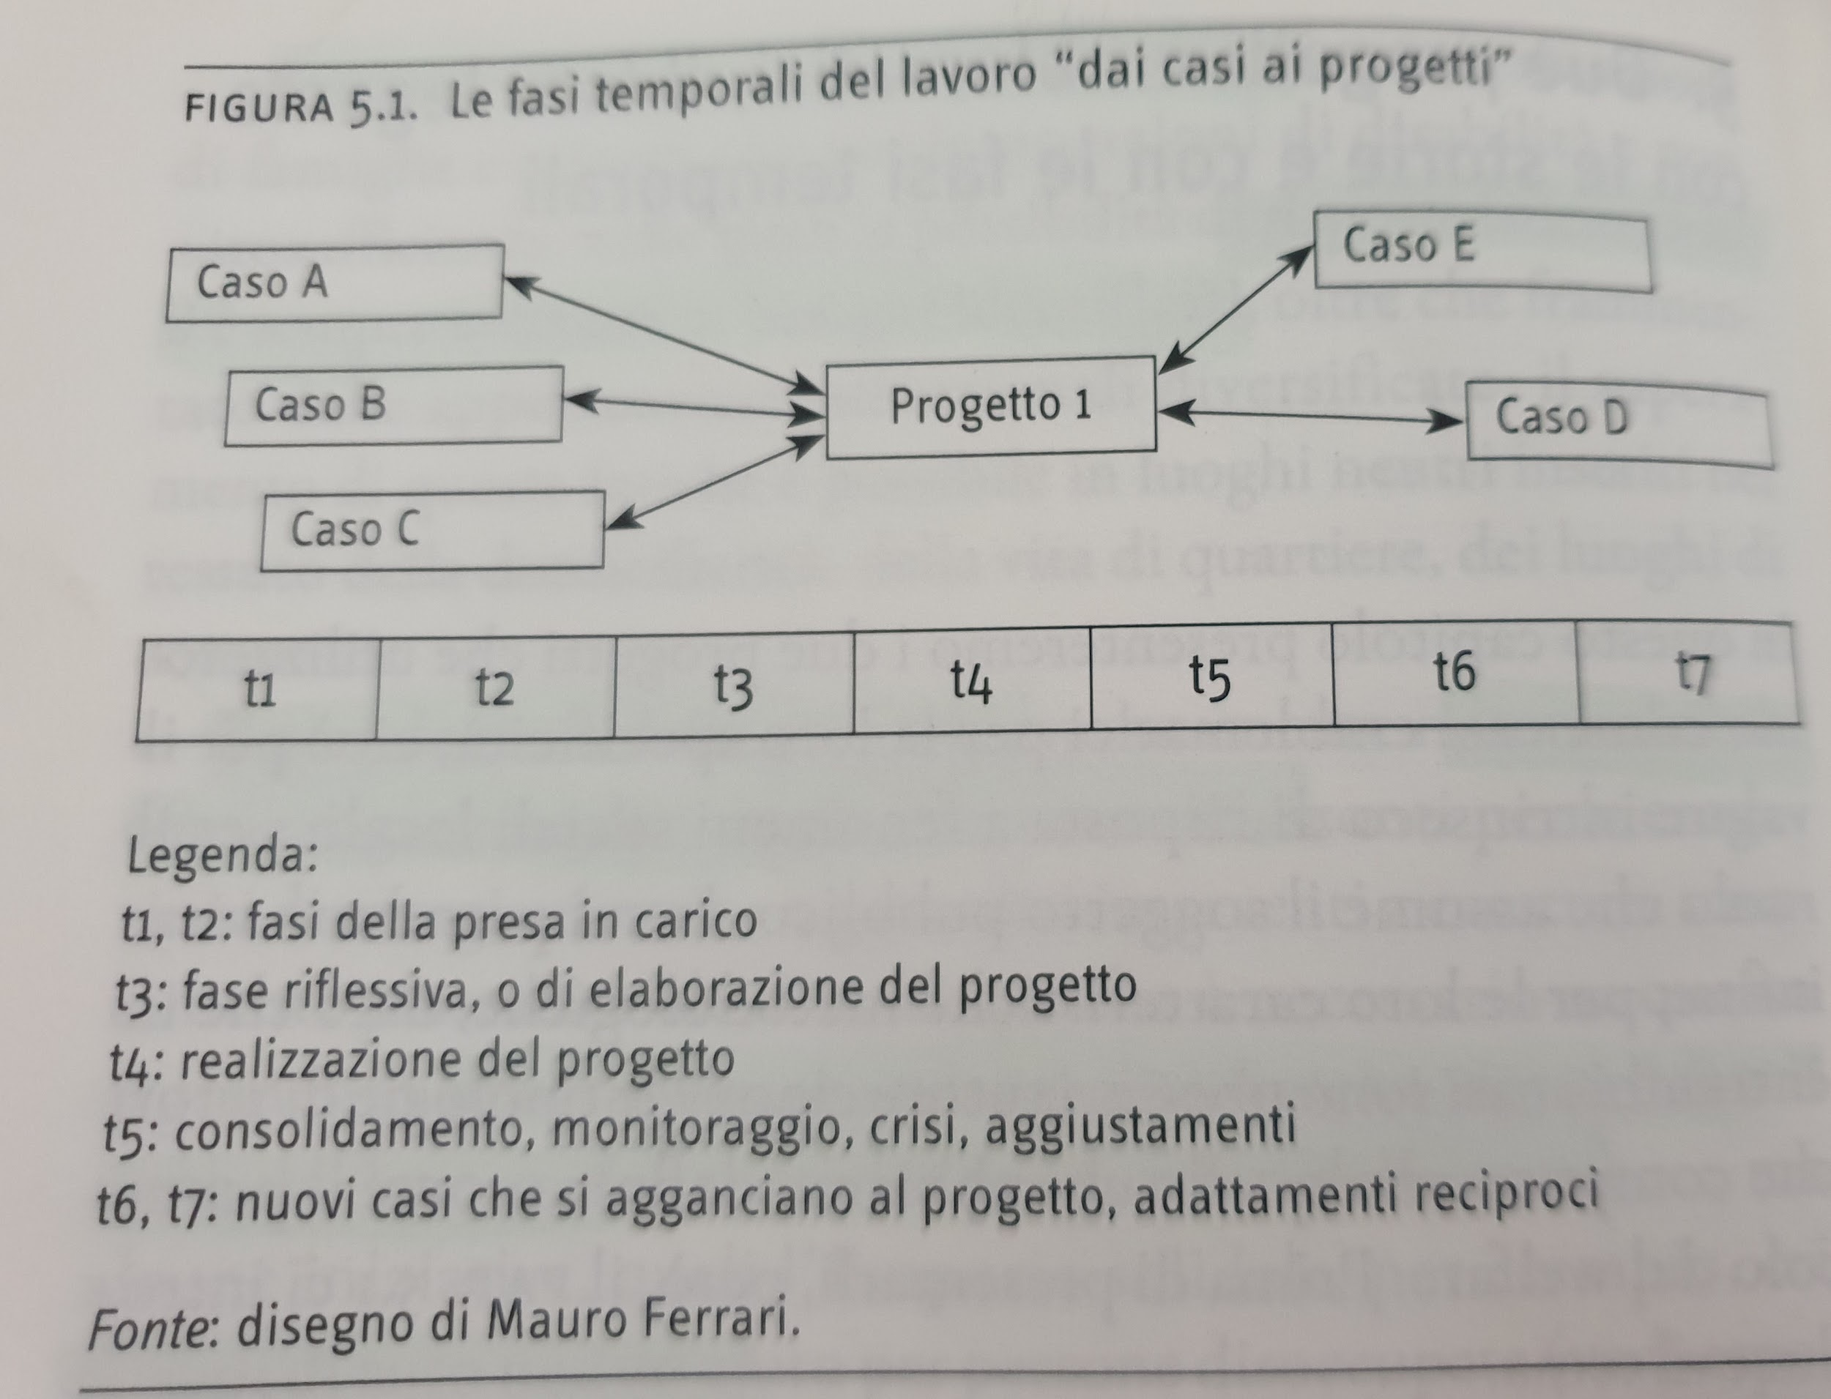

Slide 30
Emporio solidale
Il fenomeno della povertà non è risolvibile con l’erogazione di contributi economici o con interventi di carattere strettamente prestazionale.
Vi è la necessità di programmare della scelte politiche che riguardino il tema del lavoro, delle attività produttive, della casa ecc.
L’idea di un emporio solidale nasce dall’esperienza osservata a Parma. Questo progetto può essere considerato come un tentativo di sostenere i nuclei familiari in difficoltà economica e i lavoratori che pur percependo un salario vivono ad di sotto della soglia di povertà.

Slide 31
Attori sociali:
Soggetto pubblico: legge e interpreta un fenomeno sociale (nuove povertà), ha il ruolo di regia e di promozione, di ricerca dei fondi e di partner. Affida ai proprio operatori l’incarico di costruire un progetto.
Organizzazione di volontariato, che in questo caso erano dei comuni cittadini supportati dall’ente locale.
Cooperative sociale che hanno proposto all’emporio solidale degli inserimenti lavorativi.
Aziende profit che forniscono le eccedenze
Cittadini/ex utenti.

Slide 32
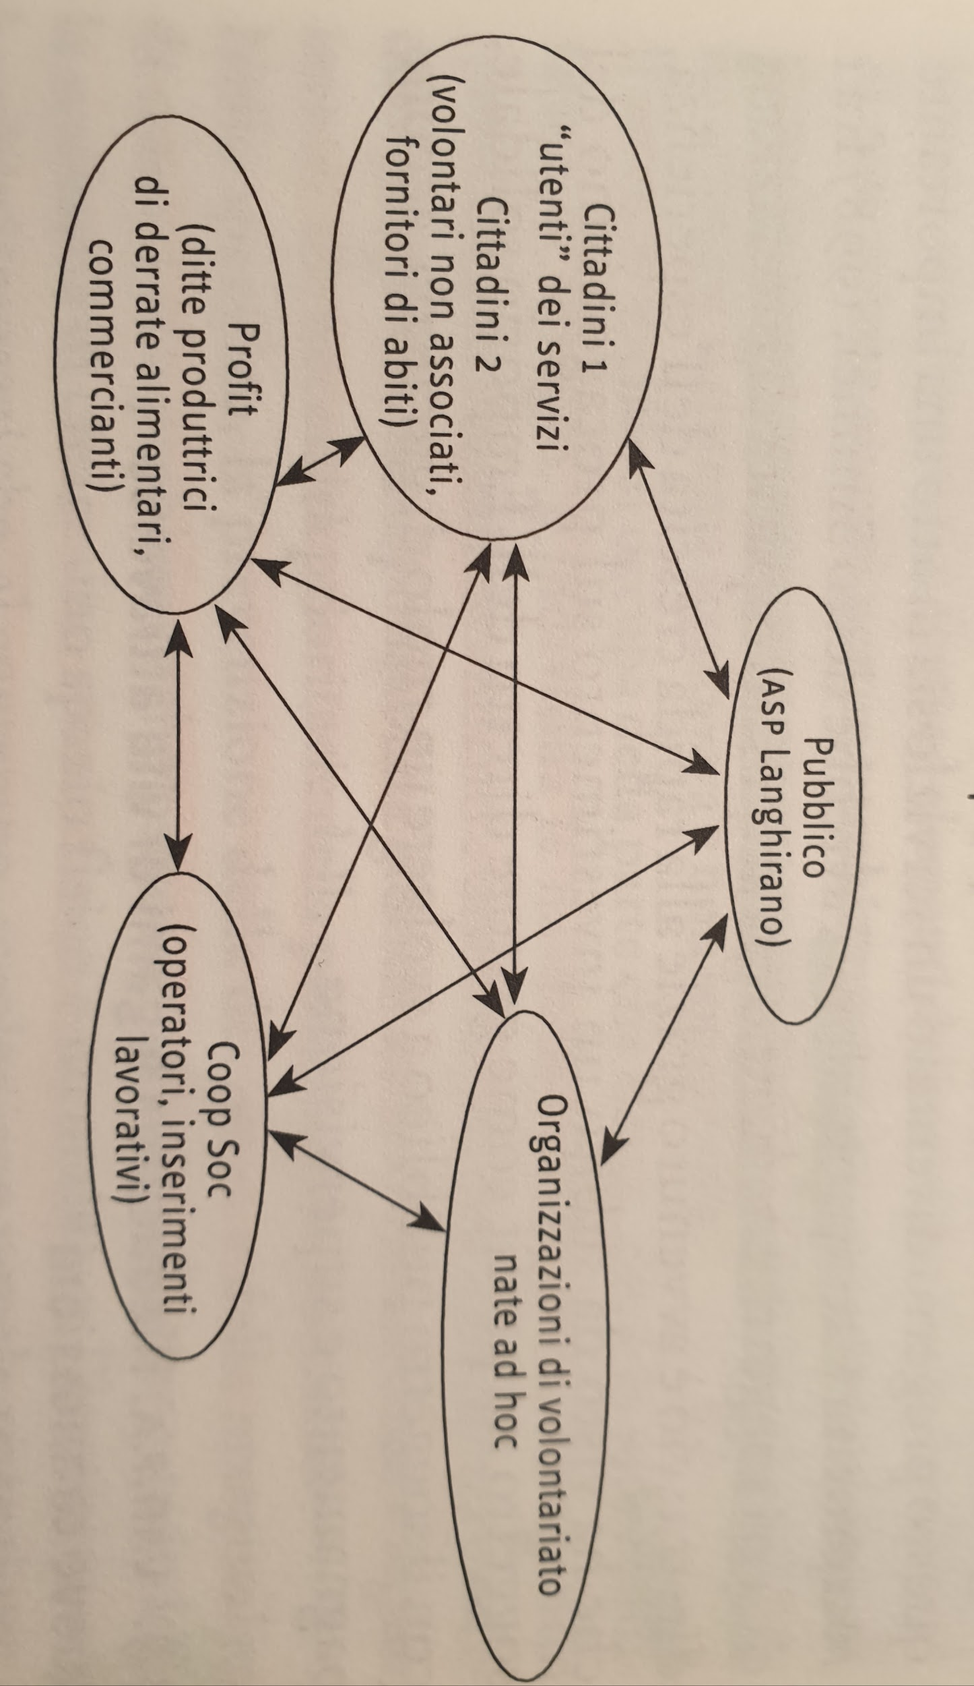
Il pentacolo dell’Emporio solidale Val Parma

Slide 33
Progetto L.In.F.A
Questo progetto nasce con l’obiettivo di prevenire la devianza e la marginalità di minori con problematiche psico-sociali e familiari.
Nasce dalla consapevolezza che per ogni minore allontanato, vi è una famiglia d’origine con la quale i servizi non lavorano in modo assiduo ed efficace, aumentando i fattori di rischio.
L’obiettivo è quello di creare un luogo sicuro sia per i minori che per le loro famiglie, in cui possano apprendere nuovi modi di relazionarsi e possano così imparare nuovi modelli relazionali.
Nel primo triennio è stato sperimentato che un minore è maggiormente tutelato se cresce in una famiglia che cresce con lui.
Lavorare con l’intero nucleo familiare permette la costruzione dell’immagine del sé, da parte dei minori più solida e concreta.
Vi è un risparmio economico per le casse comunali.

Slide 34
Questo tipo di progettualità ha permesso di:
costruire strette alleanze con l’équipe educativa in un accordo flessibile di incontro e confronto modellato sui tempi delle famiglie;
ampliare le collaborazioni con tutti gli attori del contesto comunitario (insegnanti, allenatori sportivi, educatori) in cui vivono le famiglie, coinvolgendoli nel lavoro di équipe e di progettazione dei casi;
orientare i partecipanti al lavoro su se stessi, sui propri pregiudizi, sulla propria capacità di adattamento.

Slide 35
Attori sociali coinvolti del progetto:
Soggetti pubblici: L’Asp ha svolto il ruolo di promozione e regista, ha avviato il progetto a partire dai casi che si erano affacciati ai propri sportelli.
Le ONG che in questo caso sono le associazioni sportive della zona, ma anche parrocchie che hanno mobilitato i propri educatori.
Cooperative sociali che si sono occupate degli inserimenti lavorativi, con accompagnamenti, formazioni dedicate.
Aziende profit che hanno messo a disposizioni i propri ambienti e hanno collaborato nei progetti di formazione.
I cittadini, volontari e gli stessi partecipanti che hanno collaborato, e hanno contribuito con le proprie idee alla crescita e alla modifiche in corso d’opera del progetto.

Slide 36
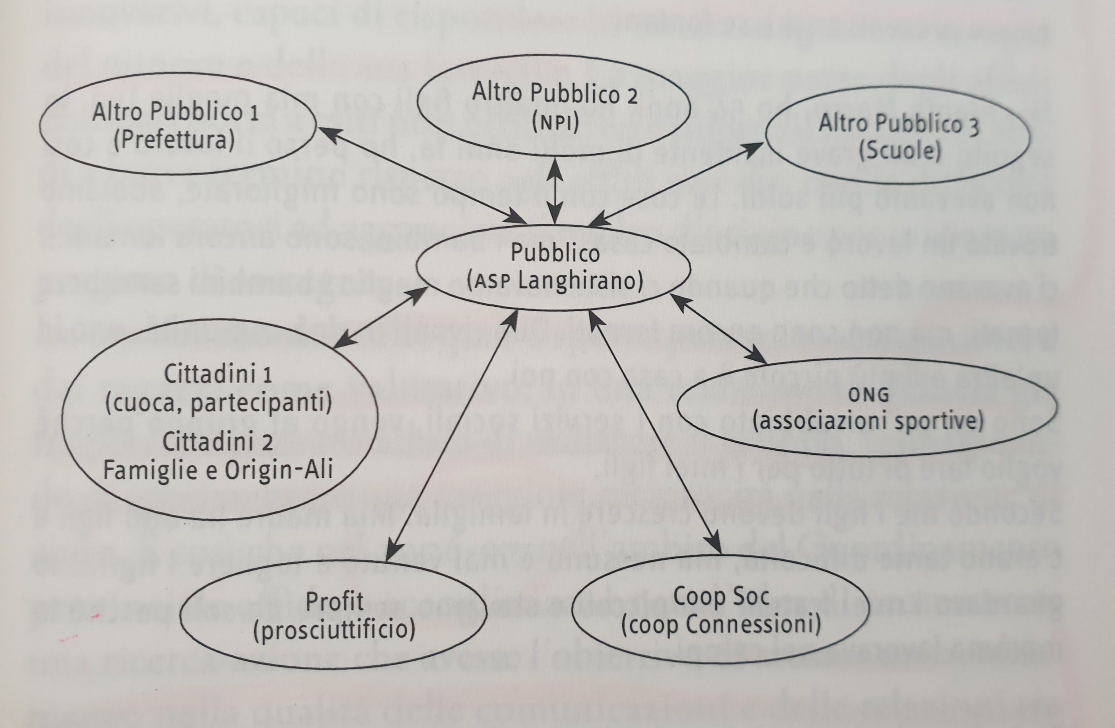

Slide 37
Progetto “famiglie Origin-Ali”
Nel 2006-07 nell’ambito del coordinamento provinciale affido e accoglienza è nata l’idea di promuovere una ricerca azione, che avesse come obiettivo quello di attuare un cambiamento nella qualità della comunicazione e delle relazioni tra operatori e famiglie naturali. Sviluppare un percorso d’aiuto che promuova il cambiamento per le famiglie e nel rapporto con i figli affidati e non.
Il progetto è stato ispirato ai modelli teoretici sistemico-relazionali e del Training Group della Tavistock. I gruppi sono stati condotti da uno psicologo, un assistenti sociale e due osservatori.
Questo progetto ha portato all’empowerment dei genitori, a una maggior consapevolezza dei ragazzi allontanati, a una possibilità di auto riflessione.

Slide 38
L’organizzazione come arcipelago
Franca Olivetti Manoukian propone la metafora dell’arcipelago per riferirsi al funzionamento dei servizi territoriali (socio-sanitari). Questo sta a significare che per quando i servizi possano apparire separati, essi sono inevitabilmente connessi.
L’organizzazione si presenta come un organismo dinamico.; questo tipo di modello può essere considerato come aperto, flessibile e osmotico.
Le diverse figure professionali possono muoversi in autonomia e possono decidere di avvalersi dell’aiuto, il cui ruolo è più adatto alla situazione.
Non compaiono figure gerarchicamente superiori e i coordinatori svolgono un ruolo di ascolto attivo e promuovono la dimensione della reciprocità.
Il lavoro a progetti può essere considerato come il frutto di un’organizzazione osmotica, che percependo i reali bisogni del suo bacino d’utenza mette in atto delle risposte adeguate.

Slide 39
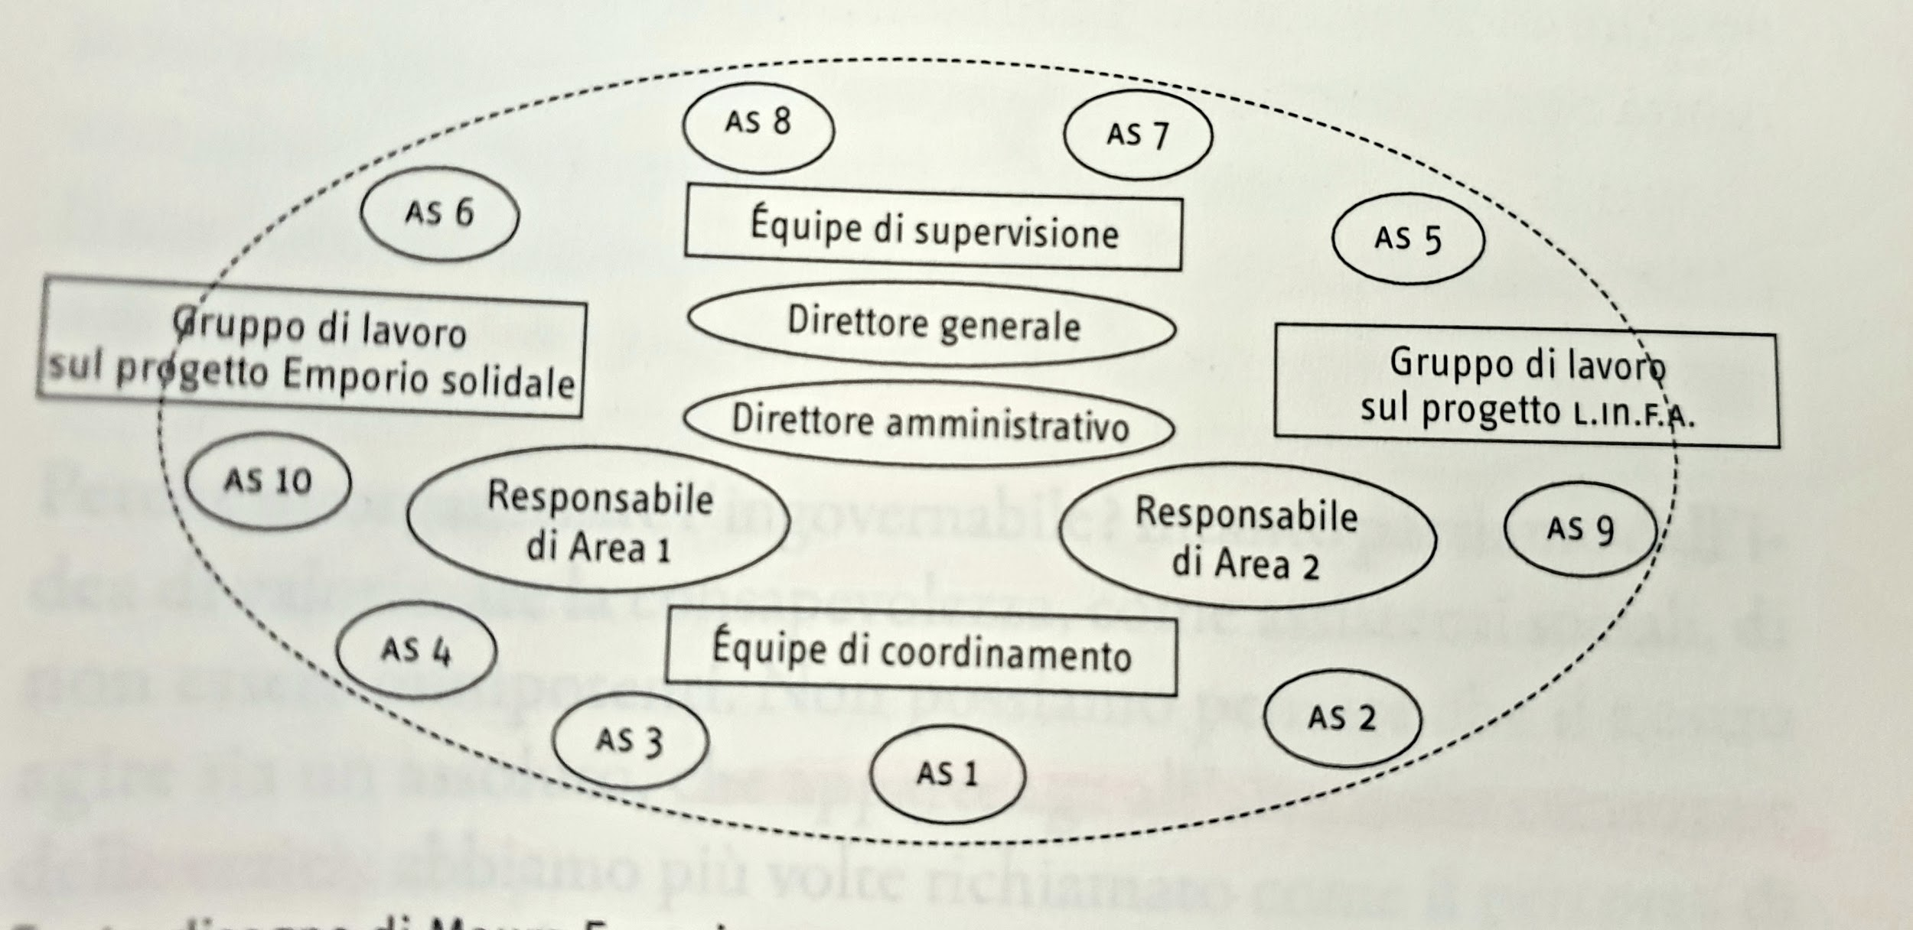
Il modello ad arcipelago applicato all’ASP di Langhirano

